Slide 1




By NURE students
SAFE HOME
Cистема безпеки будинку
Керівник:
доц. каф. ПІ
Колесников Дмитро Олегович
Виконали:
ПЗПІ-22-4
Кожанов Олександр Юрійович
Білоус Владислав Вячеславович
ПЗПІ-22-7
Лісовий Нікіта Андрійович
14 червня 2025

Slide 2
Мета роботи
01
Забезпечення надійного моніторингу безпеки оселі
Сповіщення про порушення безпеки в реальному часі
02
03
Створення зручного, інтуїтивного
мобільного додатку
Розробка адмін-панелі для керування системою
04
05
Ефективна інтеграція та обробка даних від IoT-пристроїв
02

Slide 3
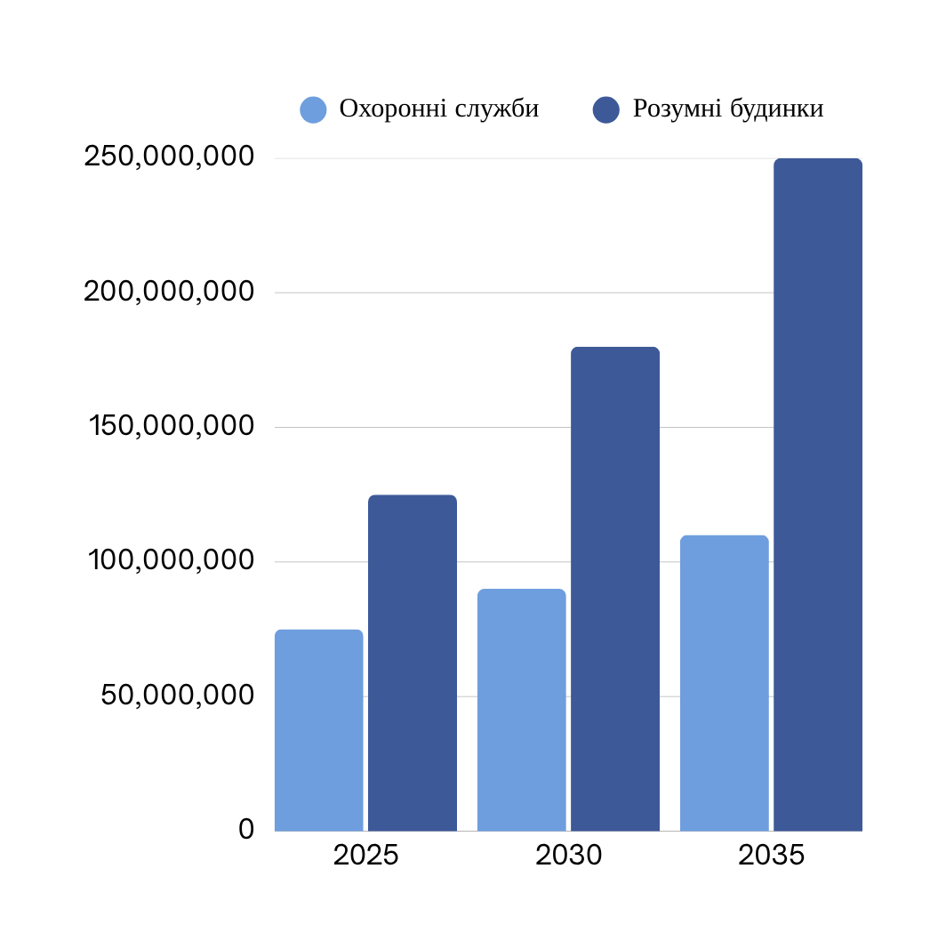
Аналіз предметної області
Ринок розумних будинків
Ринок розумних будинків активно розвивається. За даними аналітичних звітів, у 2025 році оцінюється в 125 мільярдів доларів, з прогнозованим зростанням до 250 мільярдів доларів до 2035 року при CAGR 7,2%.
Ринок охоронних служб
Ринок звичайних охоронних служб у 2025 році становить 75 мільярдів доларів, з прогнозованим зростанням до 110 мільярдів доларів до 2035 року при CAGR 3,9%.
Порівняння
Порівняння показує, що ринок розумних будинків зростає швидше, це різниця підтримується попитом на доступні рішення, які дозволяють користувачам самостійно створювати системи безпеки без залучення професійних охоронних компаній.
03

Slide 4



Постановка задачі
Відсутність системи для моніторингу безпеки оселі з урахуванням, адмінпанелі та мобільного додатка
Розробка потужного API, що забезпечує обробку даних у реальному часі та стабільну інтеграцію з IoT-пристроями та сторонніми сервісами
Обмежений доступ користувачів до сповіщень та управління безпекою через відсутність зручного мобільного інтерфейсу
Розробка інтуїтивного мобільного додатку, що дозволяє отримувати push-сповіщення та керувати системою безпеки в реальному часі
Відсутність зручного веб-інтерфейсу ускладнює адміністрування користувачами та управління системою
Створення функціональної
адмін-панелі, що забезпечує ефективне управління даними
та доступ до аналітики
04

Slide 5
Вибір технологій розробки
Frontend
Backend
React
axios.
react-hook-form.
react-ag-grid
react-i18-next
socket-io
Python
Flask
PostgreSQL
SQLAlchemy
Flask libs
Docker
Frontend
Mobile
PostgrQL
DevOps
Services
Backend
Azure Web App
Azure PostgreSQL
GitHub Actions
Azure Pipelines
Firebase Cloud Messaging
Firebase Auth
Google OAuth
Stripe
IoT
Services
Mobile
IoT
Kotlin
Andriod Studio
Arduino
Wokwi
05

Slide 6

Архітектура ПЗ
Архітектура побудована за принципом клієнт-серверної моделі, що забезпечує ефективний розподіл навантаження.
Flask REST API
(HTTPS + WebSocket)
модульність,
масштабованість
зручність розгортання системи на платформі Azure
React SPA
Kotlin mobile
06

Slide 7
Опис процесу розробки
Процес розробки програмної системи Safe Home був розподілений на логічні стадії:
01
Аналіз аналогічних систем та їх інтерфейсів
01
Аналіз вимог, постановка задач, та створення архітектури
02
Підготовка шаблонів
веб та мобільних інтерфейсів
01
Розгортання додатків в хмарі засобами Microsoft Azure
02
Розробка back-end частини додатку та інтеграція з сервісами
03
Програмна реалізація
веб та мобільної частини додатку
07

Slide 8
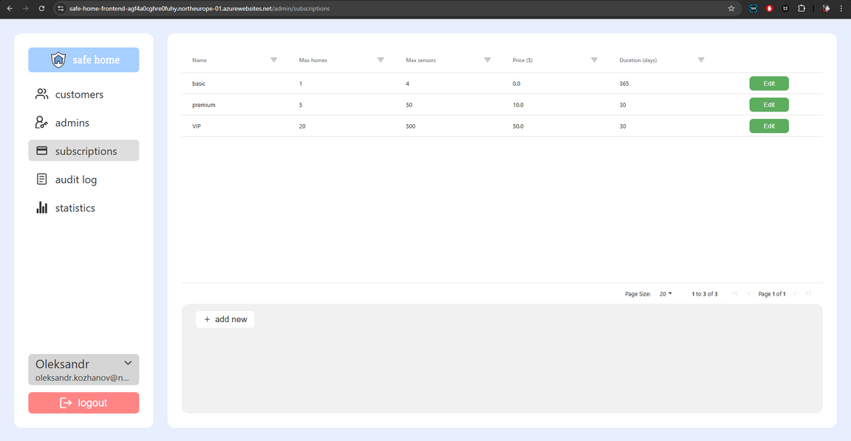
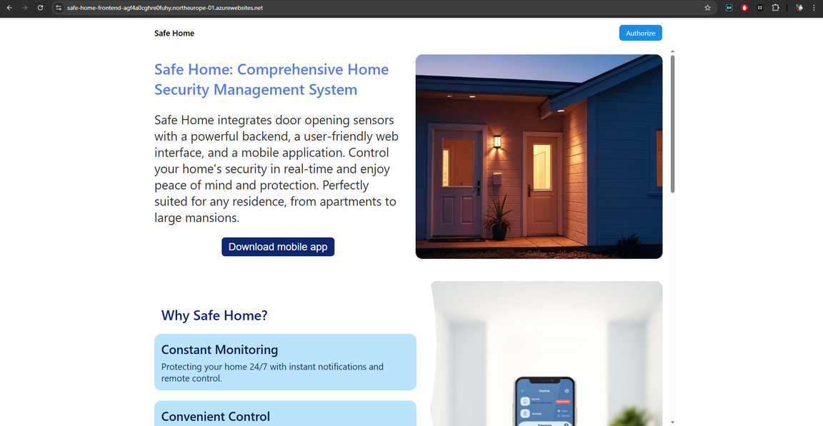
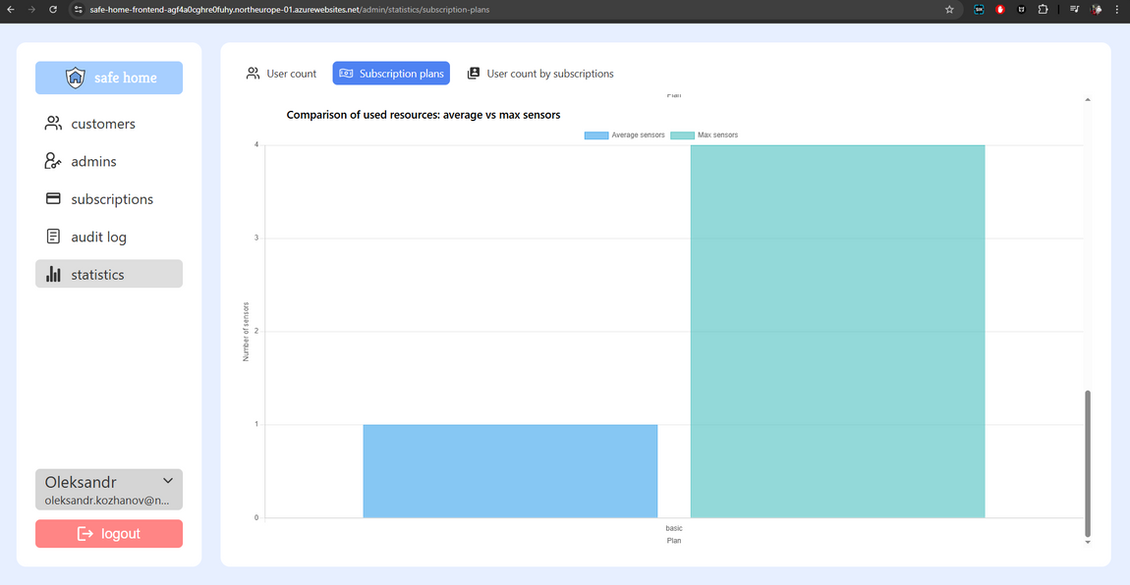
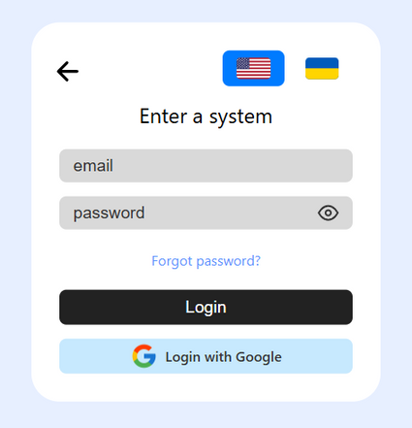
Огляд інтерфейсу Web версії
08

Slide 9
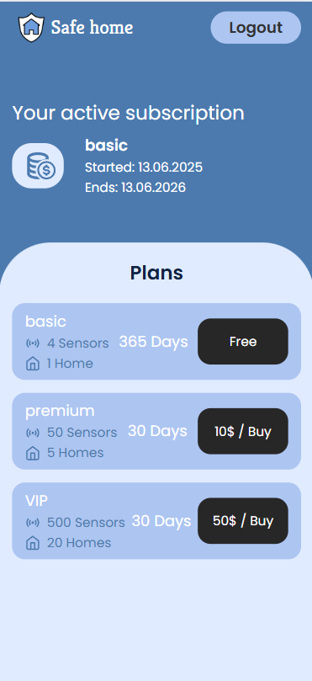
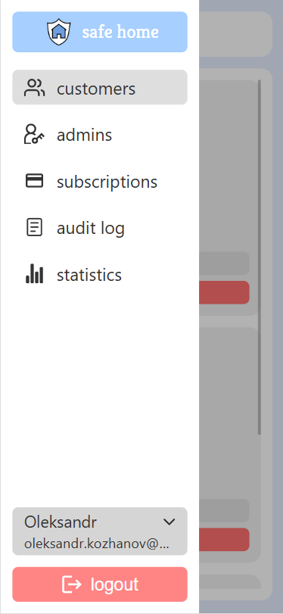
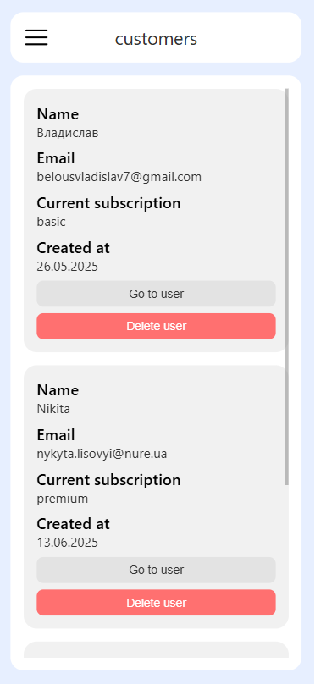
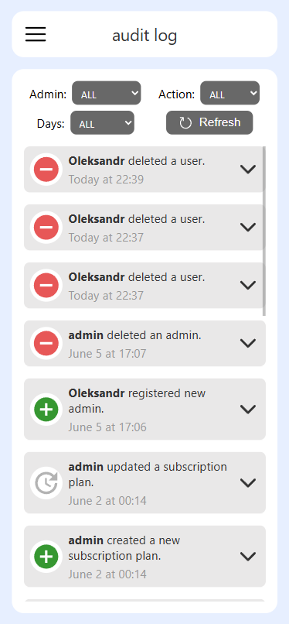
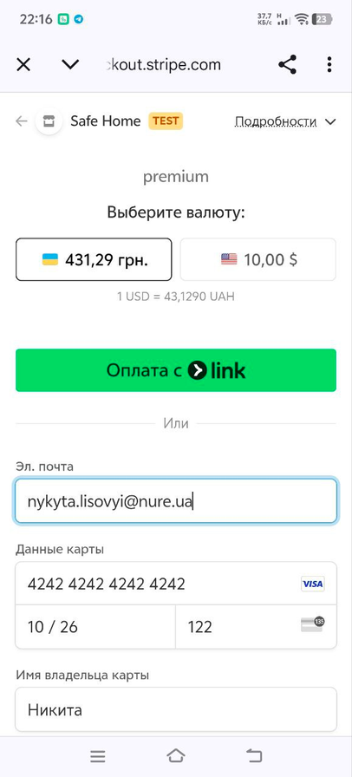
Огляд інтерфейсу Web версії
09

Slide 10

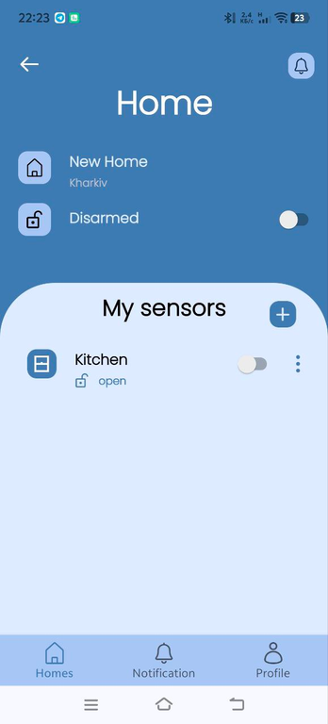
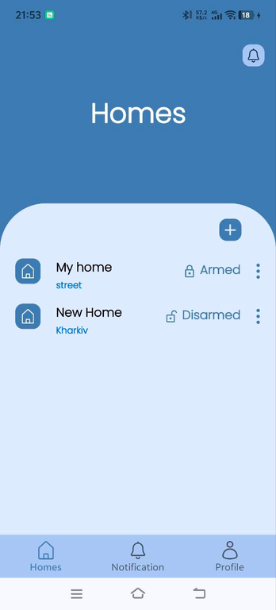
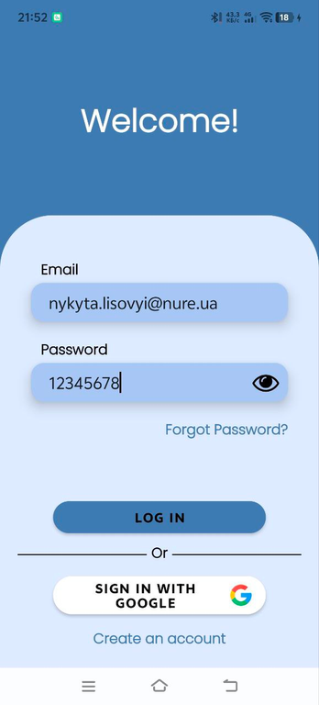
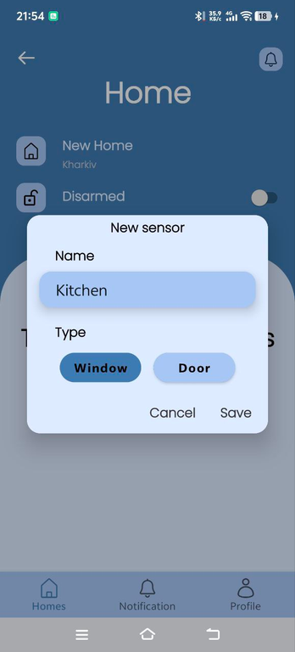
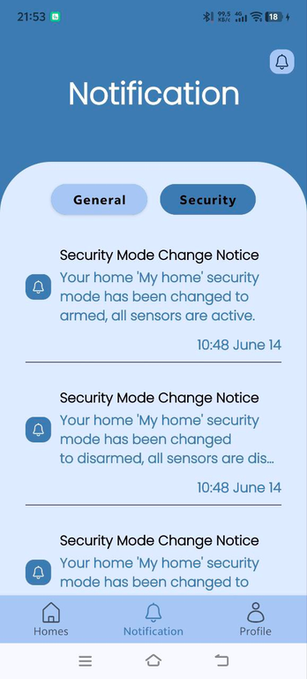
Огляд інтерфейсу мобільного додатку
Вxід
Додавання датчику
Список повідомлень
Оселі
Датчики
10

Slide 11
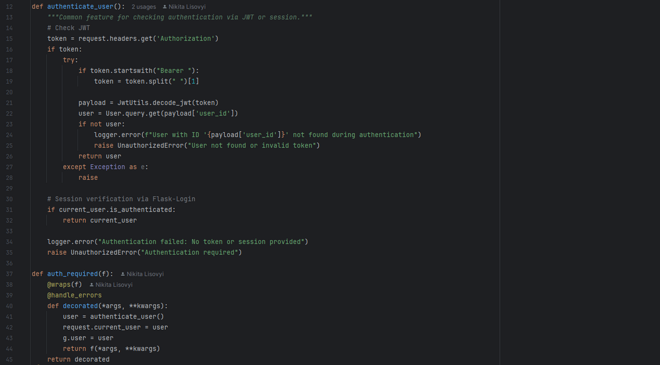
Ділянки коду back-end частини додатку
Декоратор автентифікації за допомогою сесії та токена
11

Slide 12
Висновки
Досягнення:
Створено комплексну систему Safe Home із REST API сервером, адмінпанеллю, мобільним додатком та інтеграцією IoT для надійного моніторингу безпеки.
Реалізовано авторизацію через Google OAuth, push-сповіщення через Firebase та підтримку платежів через Stripe. Впроваджено CI/CD для back-end та
front-end частин додатку за допомогою Microsoft Azure.
Виклики:
Масштабування системи при зростанні кількості користувачів та пристроїв.
Гарантування безпеки даних у реальному часі за високих навантажень. Впровадження технології WebSocket у мобільний додаток.
Safe Home відповідає сучасним вимогам ринку розумних будинків і має потенціал для подальшого розвитку. Необхідно продовжити оптимізацію та інтеграцію з додатковими IoT-пристроями для розширення функціоналу.
12

